Slide 1
Lesy mírného pásu
Zeměpis
6. ročník

Slide 2
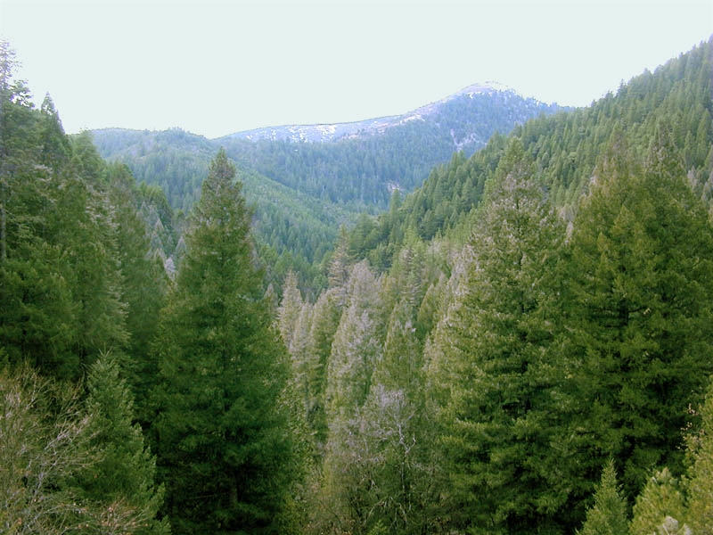
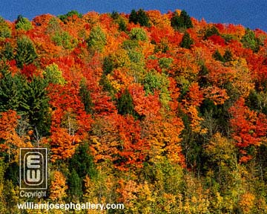
Lesy mírného pásu – opadavé listnaté, smíšené, jehličnaté lesy:
Z původních lesů zůstaly jen zbytky (kácení, žďáření) – dnes louky, pole, vinice, pastviny – nahrazeny jehličnatými lesy (smrkovými monokulturami).

Slide 3
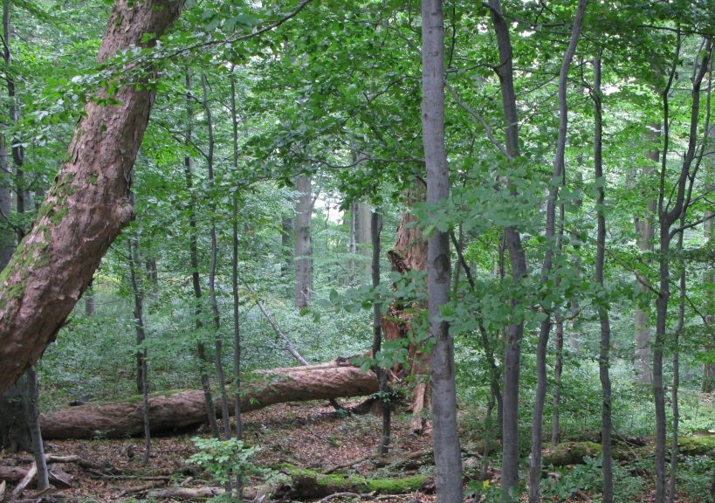
poloha:
Amerika, Evropa, severní Asie (tajga)
Leží v mírném podnebném pásu (4 roční období) přímořském a přechodném (dostatek vláhy a menší rozdíly teplot) – vyhovuje LISTNATÝM LESŮM MÍRNÉHO PÁSU (buk, dub).

Slide 4
živočichové
jelen, srnec, prase divoké
jezevec, liška, kuna, veverka
ptáci
vlk, medvěd atd

Slide 5
To je všechno

